Slide 1
農家遊牧民
プロジェクト
渡り歩く農家を産出する

Slide 2
目次
概要
コンセプト
目的と背景
プロジェクトの目的
運用
イメージ

Slide 3
概要
場所にとらわれない農家を目指すことはできないものか。例えば遊牧民のように草を求めて、例えば桜前線のように居心地のいい気温を目指して。渡り鳥のように居場所を求めて。
農家にこんな生き方をすることができたなら、農産物で地方と街はつながり、過疎地域に農業という産業を興して回ることもできるかもしれない。過疎地から農業振興、街から食の振興。日本に豊かな心の振興が起こるかもしれない。地方と都市が分離した社会に変化を、人の営みが豊かになれるようなプロジェクトである

Slide 4
コンセプト
旬を追いかけて旬を生産する遊牧民のような農家へ
気候や土地に適した生産をする農業者の産出
1
3
2
今までの農家の慣習にとらわれない農家のあり方
4
地域貢献と食の重要性を再認識するための活動

Slide 5
目的と背景
1.自由な農家を産出することができるようになった →農地法で法律的に縛られていた農家。2023年に農地法が改正し、農地の取得に制限がなくなった →農家の習慣によって自分の縄張り農地だけで農業をしていた
2.農家の存在が社会問題の解決の一助となる →高齢化、担い手不足、耕作放棄地による農業衰退。農家が全国を自由に適地適作して動く。流動的農家を産出する

Slide 6
プロジェクトの
目的

Slide 7
JAGAの任務
1.過疎地に産業を興して社会問題の解決を目的とする。
2.農家の選択肢を広げることを目的とする。
日本列島東西南北どこでも農業
地方創生、地域活性化、村づくり、耕作放棄地問題、中山間地域の重要性、農地法、これらの問題解決の一助とする
ヒント
写真を右クリックして [画像を置換] を選択すると、独自の写真を表示できます。

Slide 8
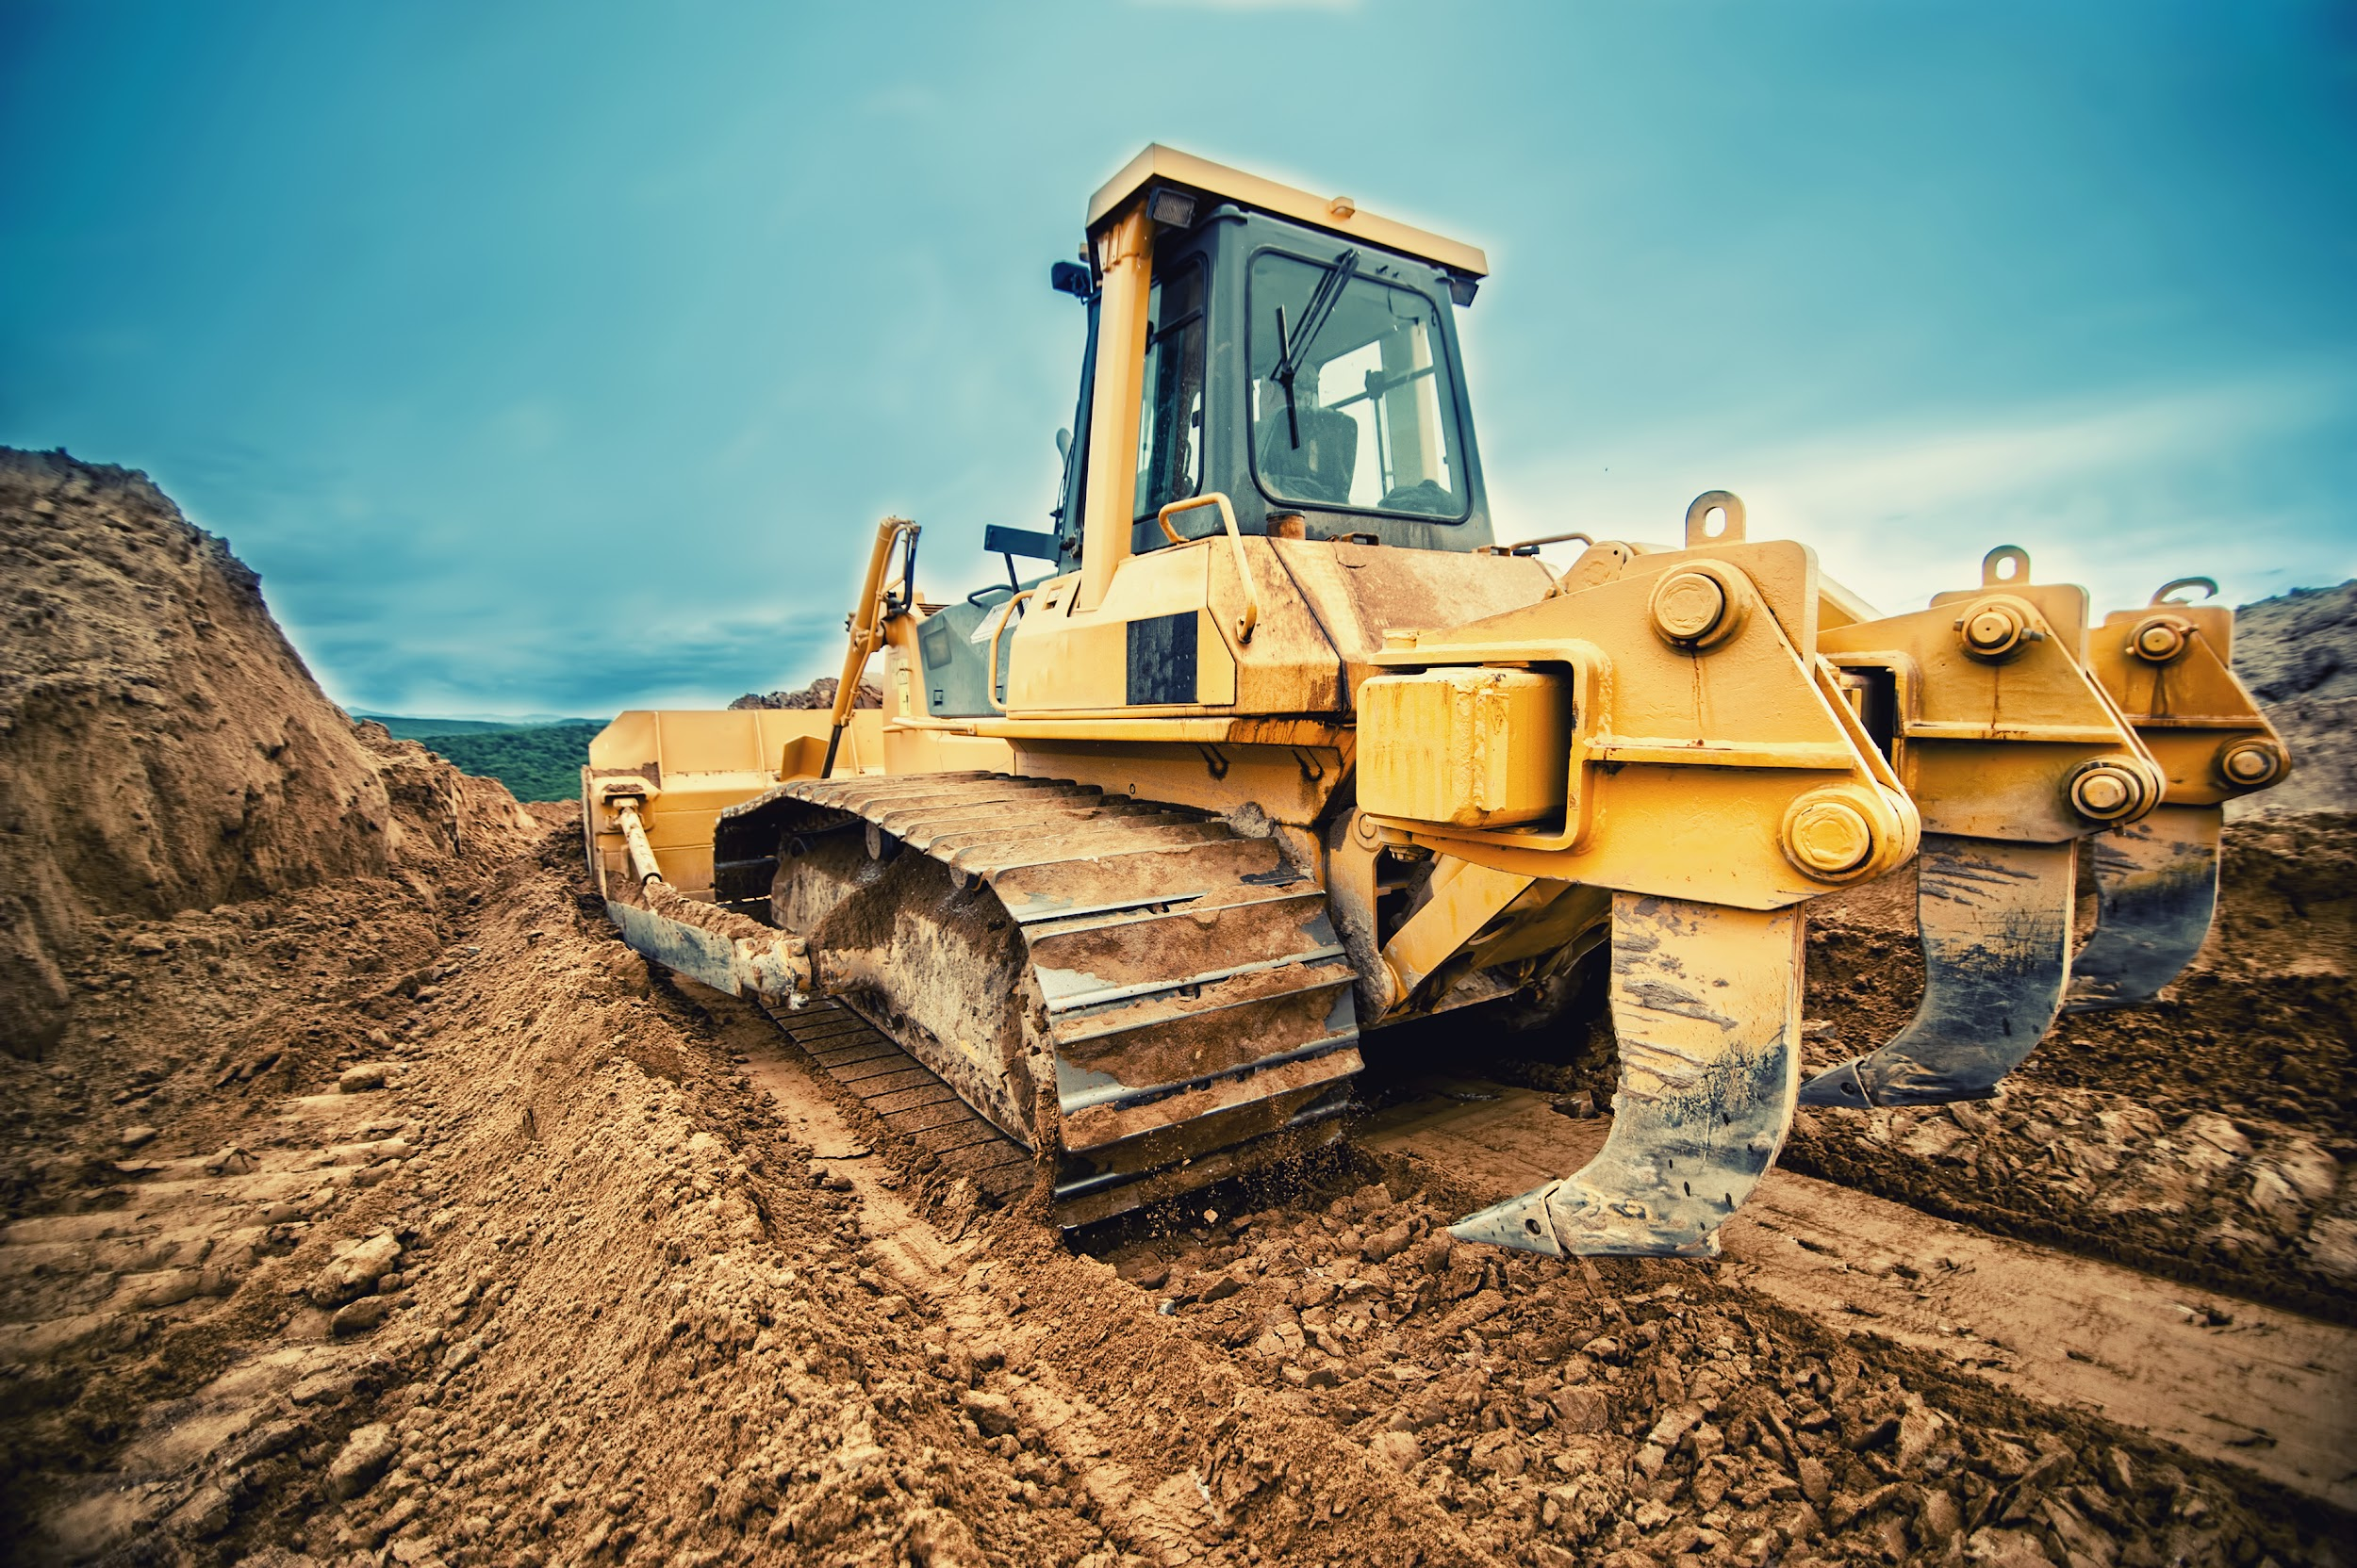
JAGAは新しい農業の
かたち
任務の遂行には行政の力が必要である
前向きで建設的な地域で、よそ者でも一緒に農業ができる受け入れ体制を整える必要。十分な理解を示してくれる地域を選定する
人の柔和生を育む
過疎地域には都会にはない世代ギャップがある。30歳～40歳はザラにあるだろう。田舎ならではの距離感もある。生まれも習慣も違う人たち、自分の親よりも年齢の上の人たちとのコミュニケーション。そういった人たちと一緒に汗をかいて農業をする

Slide 9
運用方法
必要なもの、こと
遊牧民の受け入れ場所（ここでは営地と呼びます）。 →農地、宿泊先。感覚的には季節労働者というイメージでいいと思います
営地となる行政や農業委員会との話し合い →よそ者がその土地で農業をしても大丈夫？
農業機械を貸してくれる人 →機械組合、地元の方の善意でお貸ししてくれる人

Slide 10
運用その2
収益はその土地で収獲したものを販売し、本人の収入とする →営地付近で資材は何とかする
販路は既存の顧客でも、地元に卸すでも手段方法は問わない →ポケマルを使用している人は営地から出荷すればOK。営地付近を販路とする場合は道の駅なんかを利用する
生産品目は自由 →事前に営地の情報収集をお勧めする

Slide 11
遊牧民と地元の人と力を合わせましょう
「その土地ならでは」というのが必ずあります。
生産品目、生産方法、資材の代用などなど。畜産が盛んなところなら堆肥は買わない方法があるし、竹をうまく活用する地域もあるでしょう。遊牧民同士での情報交換も大事なコミュニケーション。
営地の活性化も重要な任務。SNSや、個人のサイト等を使って地域の活性化に尽力しましょう。機会があれば移住しちゃいましょう！！

Slide 12
福島県飯舘村でインゲン生産者募集！！（イメージ）
公募内容
期間：７月～10月
生産：インゲン
締め切り：4月25日まで
定員：10名
備考
種まき、支柱、ネットは張っておきます。あとはご自由に生産してください。資材代は売り上げの20％徴収になります。出荷は基本的にご自身で、箱詰めのパートさんは数名案内できますので、事前にご連絡ください。
宿泊は「きこり」という宿泊先が一軒のみ。1泊500円です
飯舘村の紹介
日本の美しい村100選に選出。戦後の開拓によって出来た村で、畜産、きゅうり、インゲンの産地。現在は人口が1500名程度。標高は400Ｍ～600Ｍ。高冷地になります

Slide 13
ざっくりと書きました
遊牧民というネーミングにしていますが、【季節労働者】【産地巡礼】【農業クエスト発注】、みたいな表現のほうがしっくりくるかもしれませんね。
どちらかというと受け入れをする営地の人が大変だとは思いますが、補助金なんかうまく使えれば実現はできるかもしれませんね。交流や過疎地のイメージアップにつながると面白いと思いました。
めちゃめちゃざっくりな草案ですいません（笑） 実現化しそうであればしっかりしたものを作りますね

Slide 14
ありがとうございました。

